Slide 1



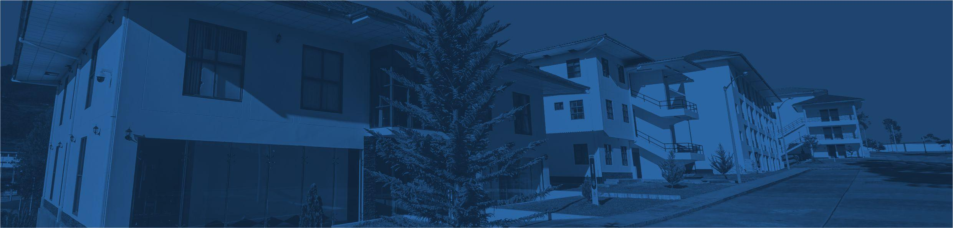
Efecto de la exposición a radiación ultravioleta (UV-C) sobre la imbibición y germinación de semillas de espinaca (Spinacia oleracea)
Docente: FLAVIO LOZANO ISLA
Ingeniería Agrónoma, Facultad de Ingeniería y Ciencias Agrarias, Universidad Nacional Toribio Rodríguez de Mendoza De Amazonas (UNTRM), Perú.
Presented by:
PRODUCCIÓN Y TECNOLOGÍA DE SEMILLAS
Bustamante Lopez, Noelia Patricia.
Grandez Castro, Briyan Eliseo.
Lopez Ollaguez, Michel Johh.
Vasquez Barbosa, Erick Percy
Vilchez Bustamante, Erik Marcel
1
1

Slide 2
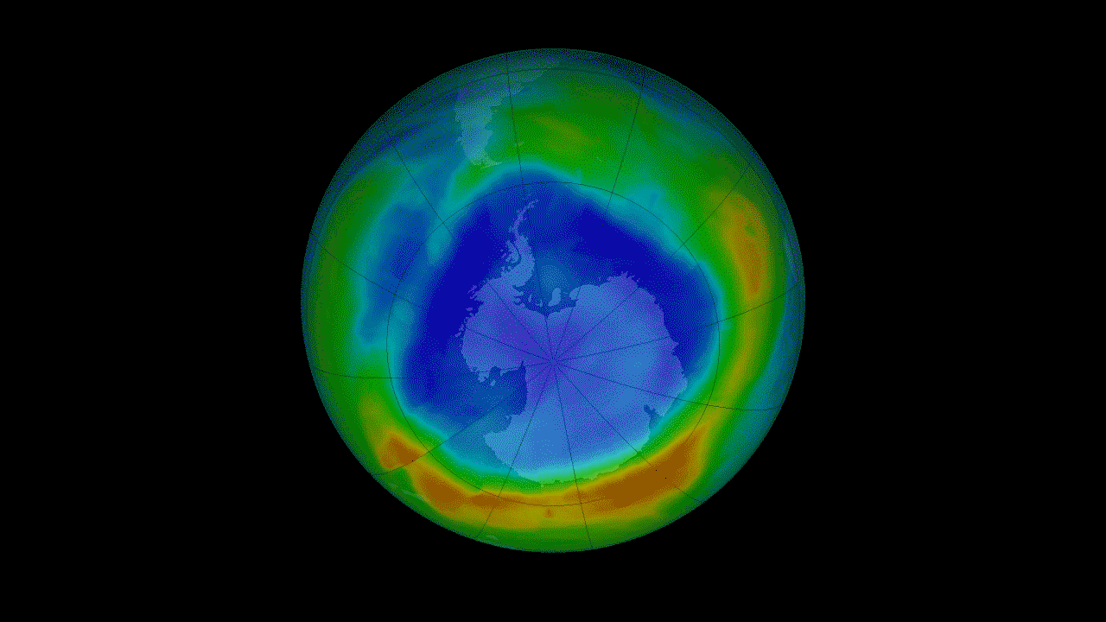
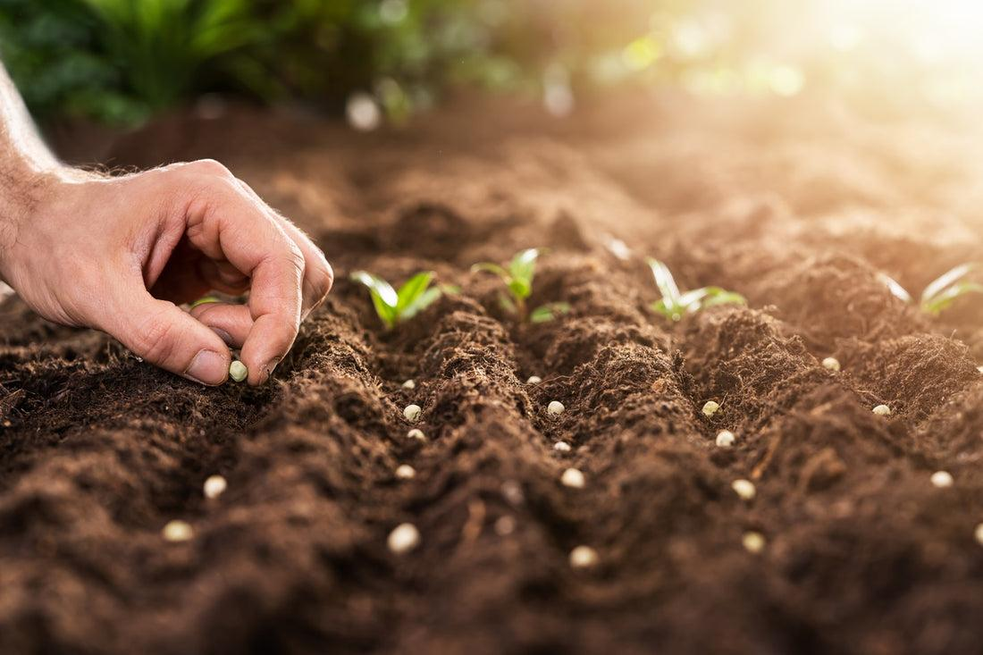
INTRODUCCIÓN
La radiación ultravioleta tipo C (UV-C) es una forma de radiación electromagnética de alta energía que, aunque normalmente es bloqueada por la atmósfera, puede aumentar su presencia debido al adelgazamiento de la capa de ozono y a fuentes artificiales. Este aumento representa un factor de estrés abiótico emergente para las semillas, ya que durante el almacenamiento, manipulación o siembra, estas pueden quedar expuestas brevemente a dicha radiación. La exposición a UV-C puede alterar procesos fisiológicos esenciales, como la imbibición, la primera etapa del proceso de germinación.
2

Slide 3
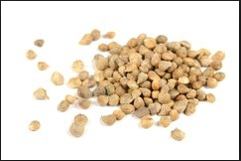
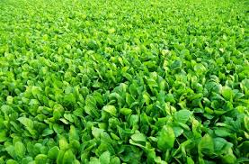
INTRODUCCIÓN
La espinaca (Spinacia oleracea) es un cultivo de importancia alimentaria y económica, cuya producción depende de una germinación uniforme y eficiente. Comprender cómo la radiación UV-C afecta la imbibición y germinación de sus semillas es fundamental para anticipar posibles efectos negativos bajo escenarios de mayor radiación ambiental.
Además, los resultados pueden ser útiles para optimizar prácticas de almacenamiento, tratamiento y manejo de semillas frente a condiciones ambientales adversas.
3

Slide 4
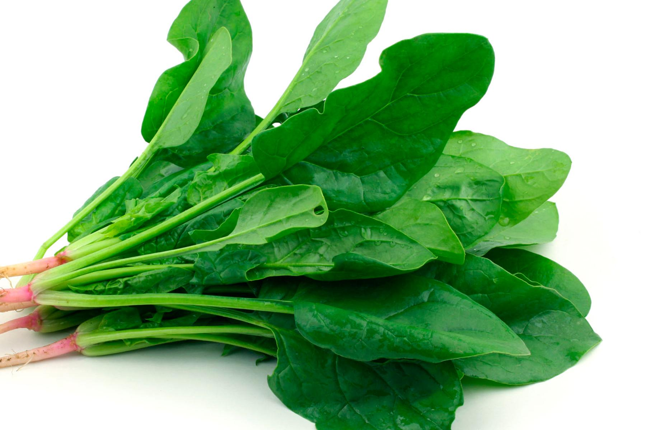
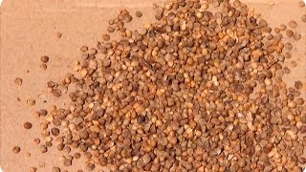
OBJETIVOS
Objetivo general:
Determinar la germinación e imbibición de espinaca (Spinacia oleracea) expuestas a luz UV.
Objetivos específicos:
Analizar el porcentaje de germinación de semillas de espinaca expuestas a radiación UV.
Determinar el índice de sincronización de la germinación de semillas de espinaca expuestas a radiación UV.
Comparar el tiempo medio de germinación de semillas de espinaca según el tiempo de exposición a radiación UV.
4

Slide 5
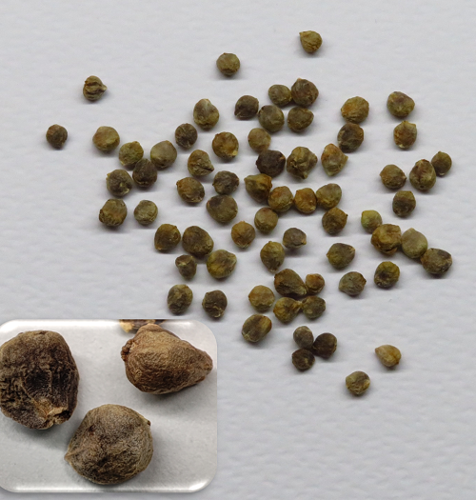
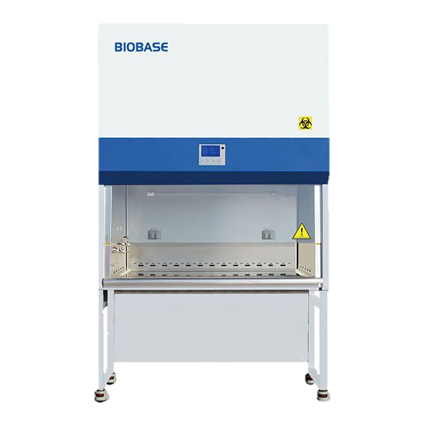

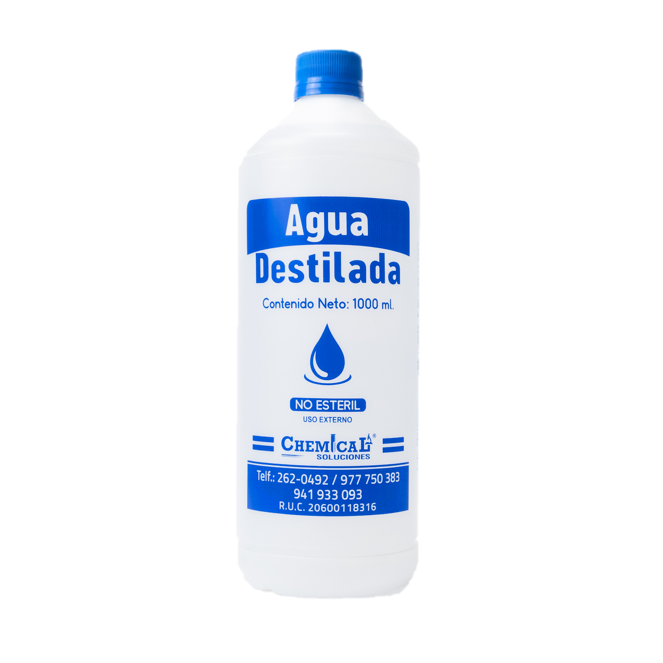
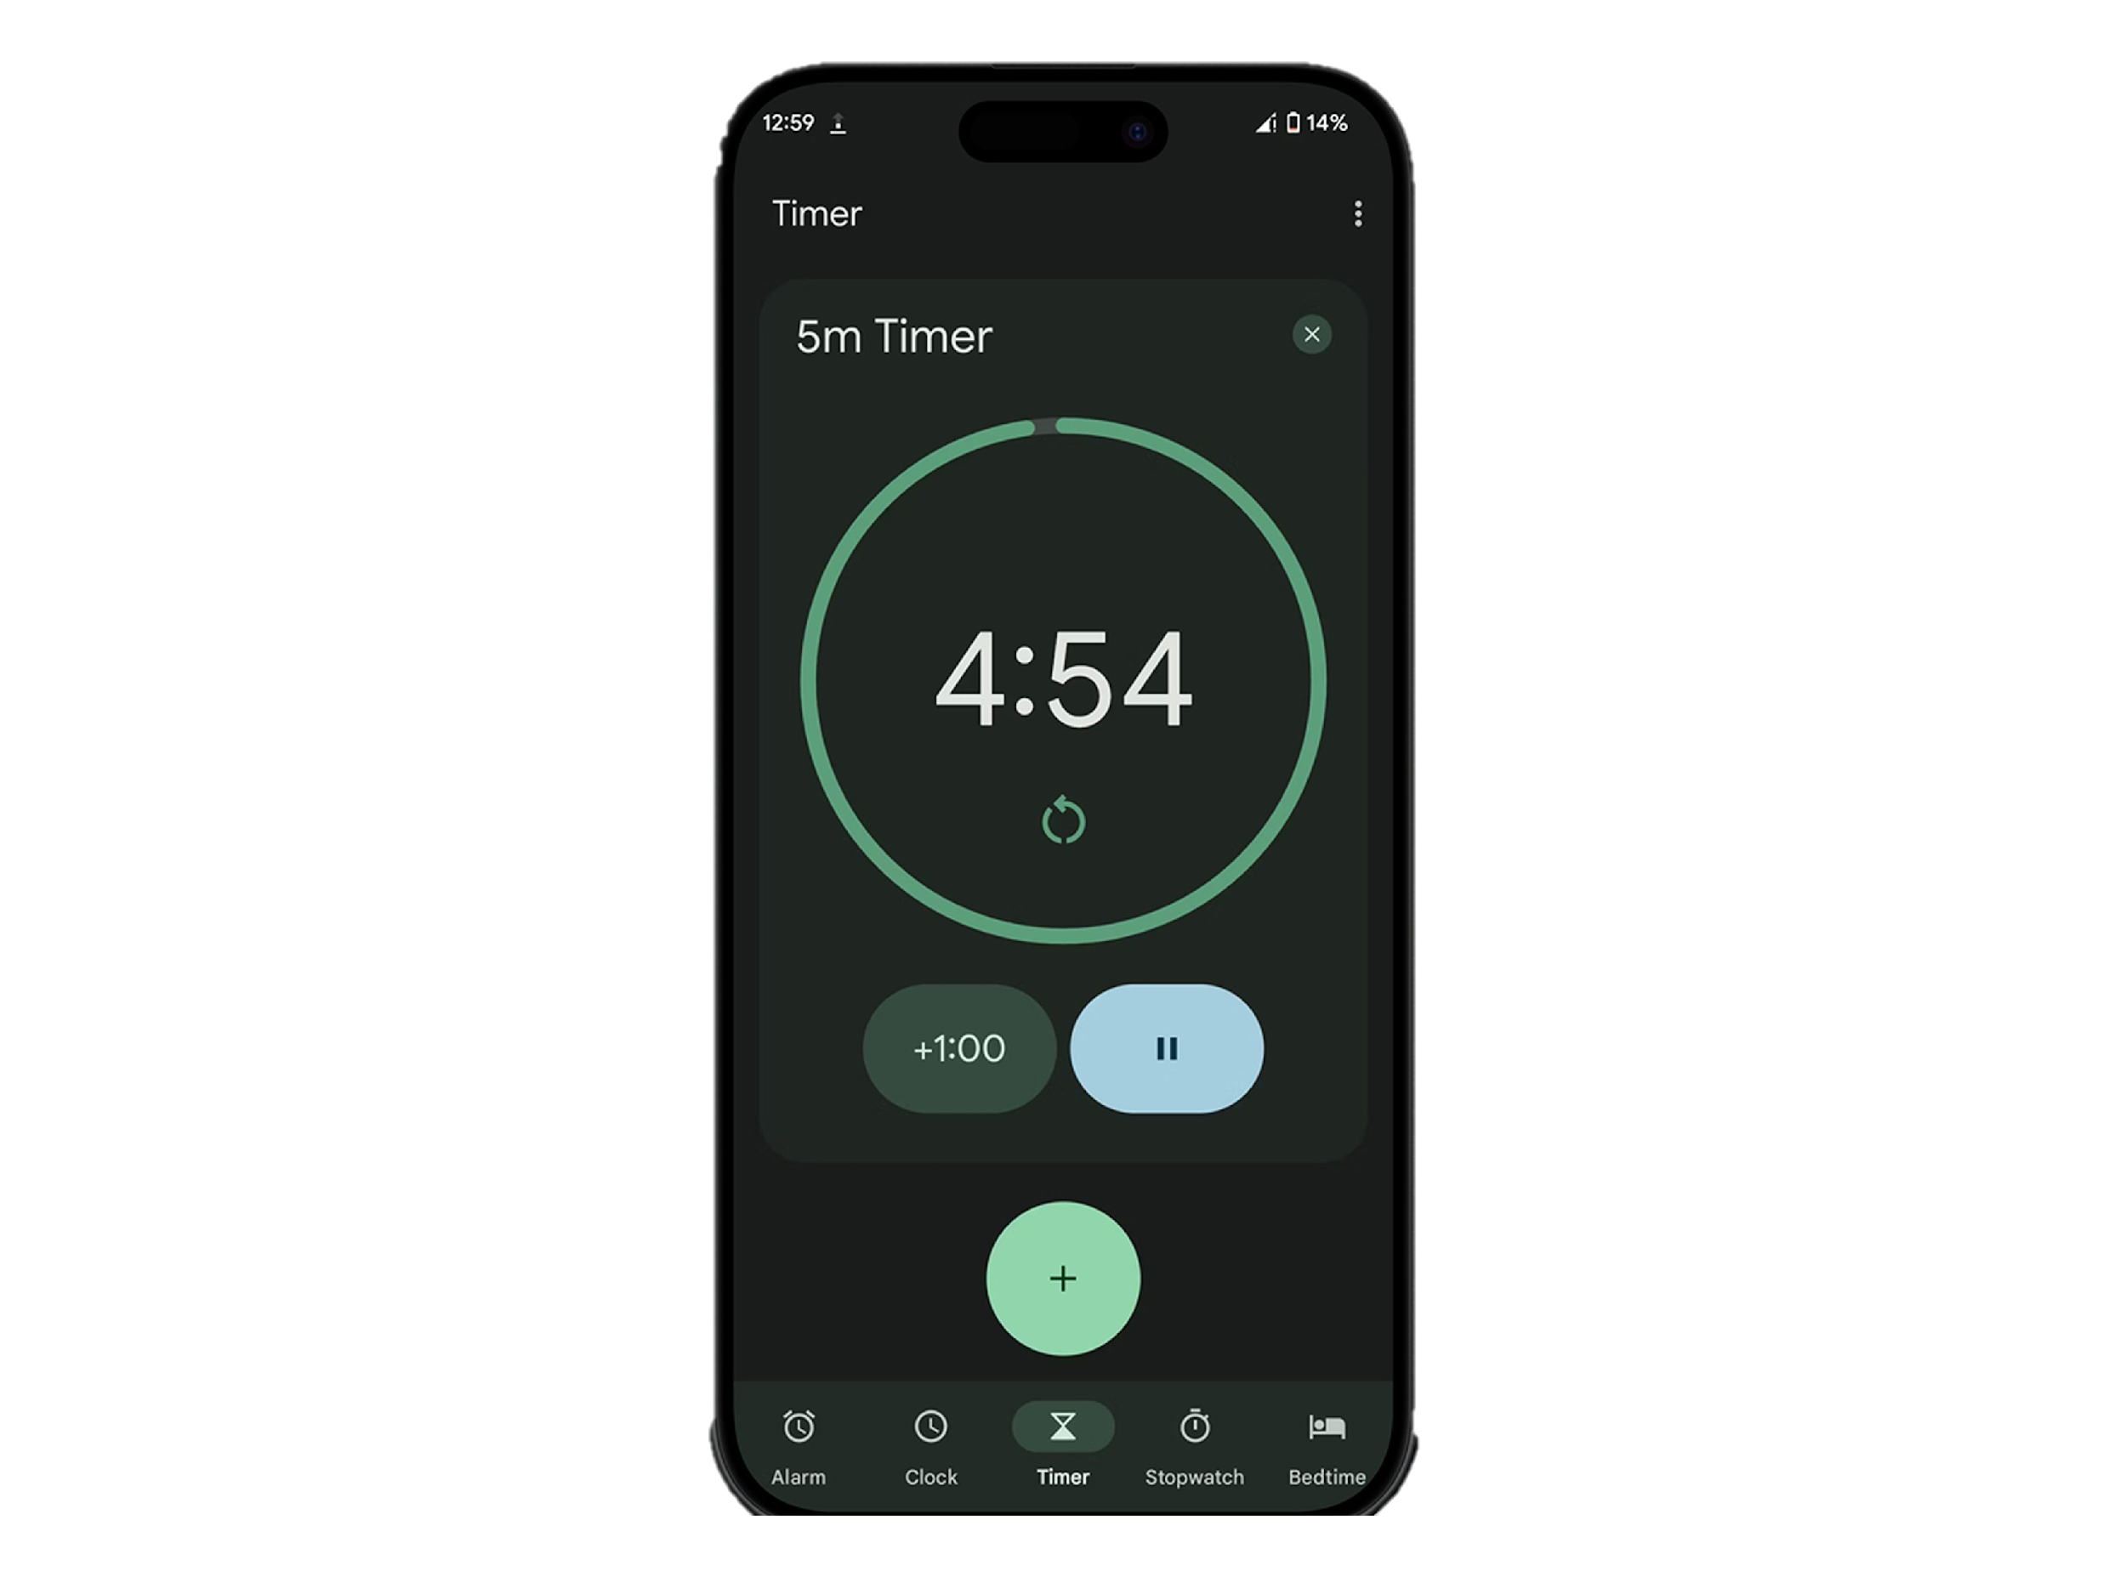
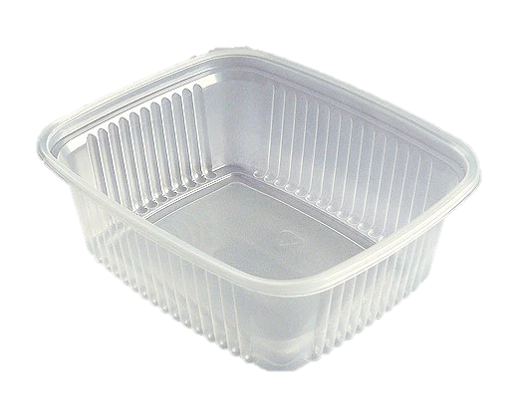
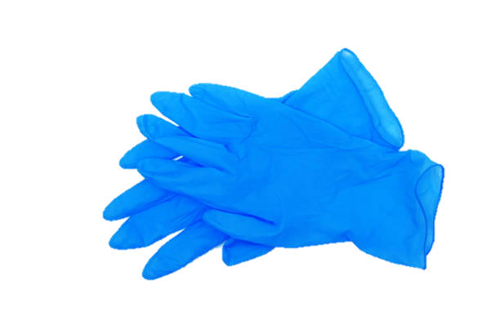
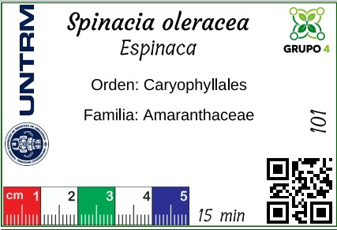
METODOLOGÍA
Semillas de Espinaca oleracea
.
Cabina de flujo laminar.
.
Papel toalla.
Agua destilada
Materiales:
Guantes.
Reloj o cronómetro.
Tapers.
Etiquetas.
5

Slide 6
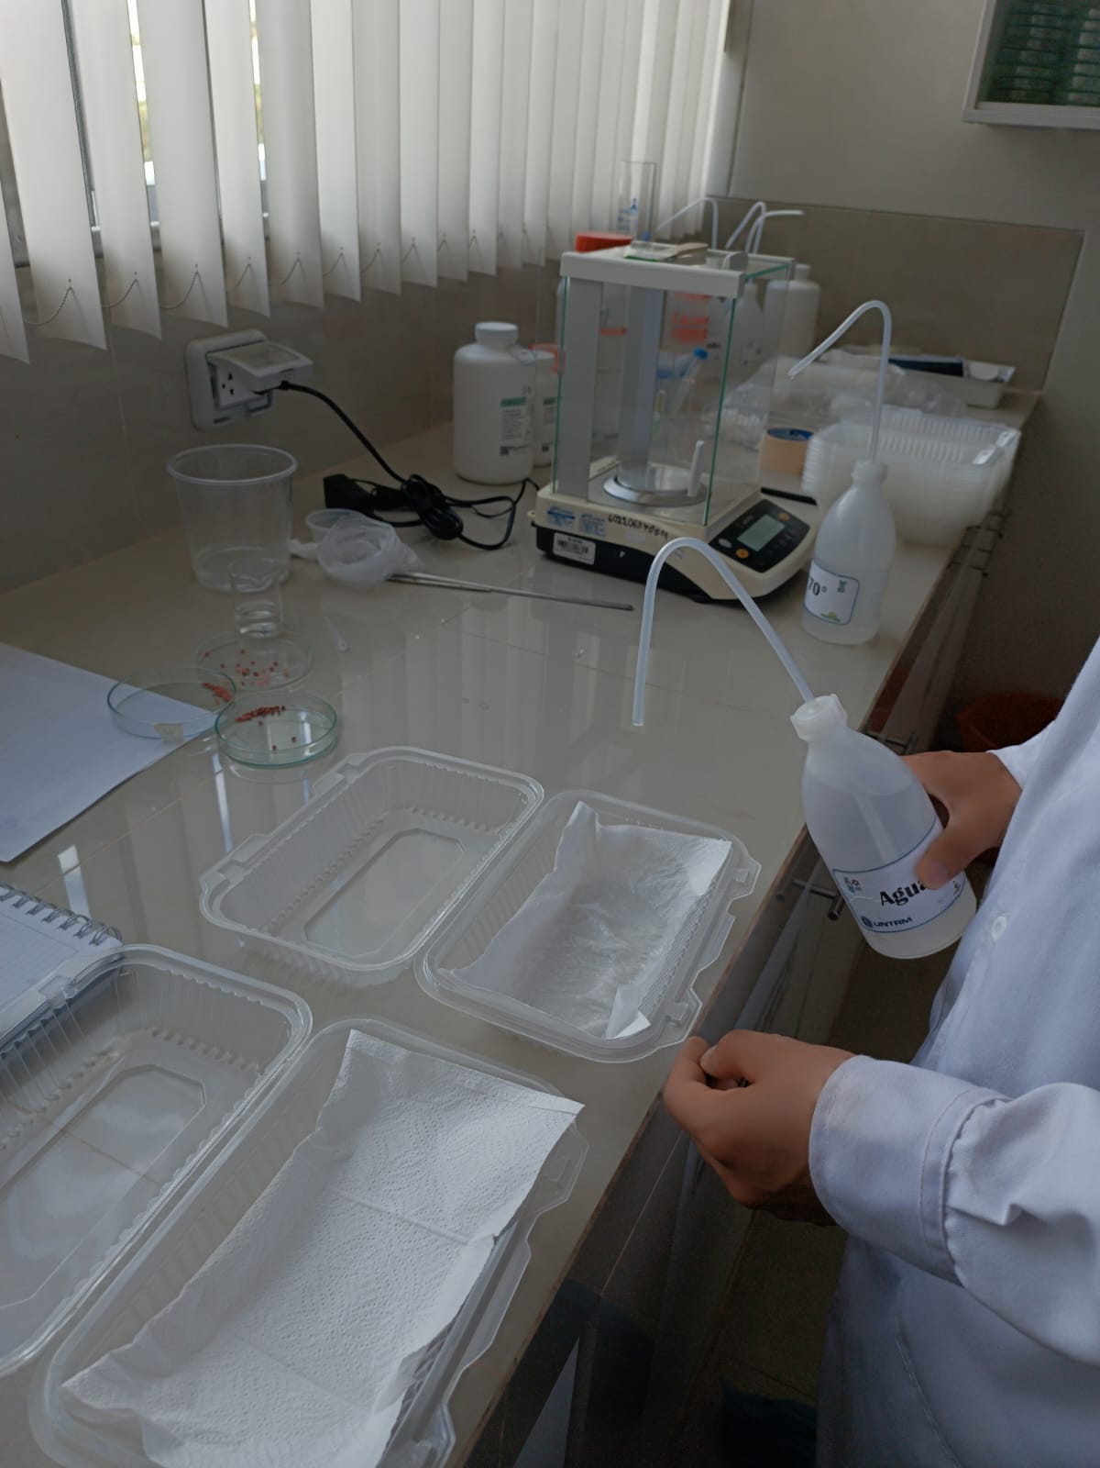
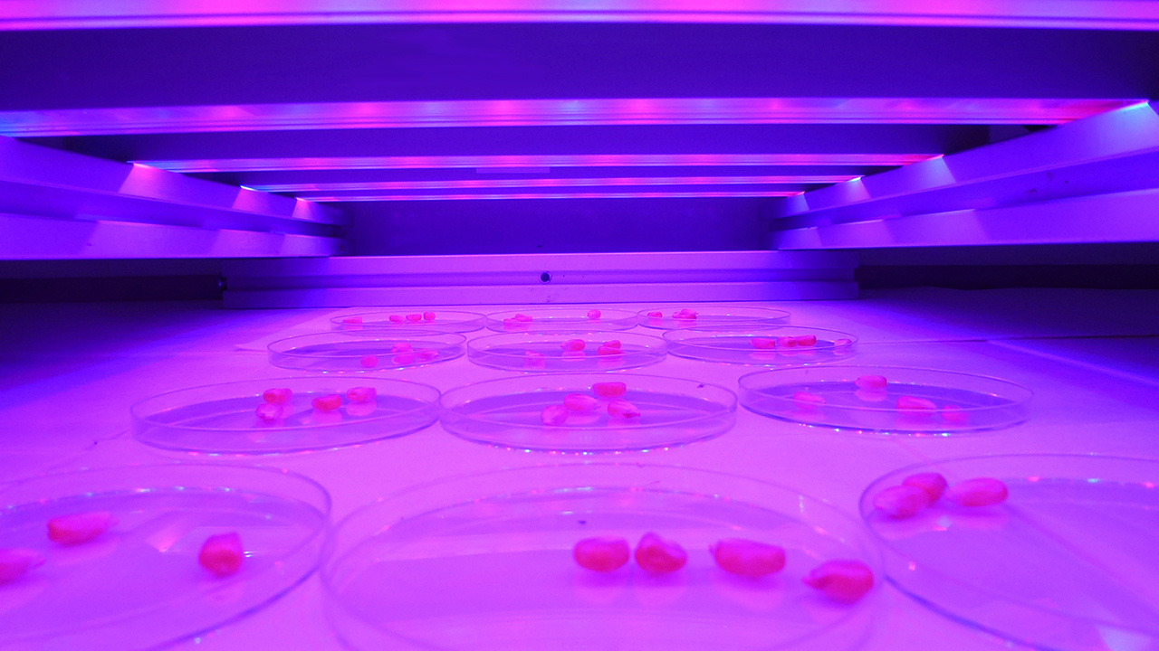
METODOLOGÍA
Obtención de semillas
Se compró las semillas de espinaca en una agroveterinaria para exponerlas a luz UV.
Selección de semillas
Para asegurar uniformidad en las semillas y tener una mejor germinación se hizo una selección manual de las que presentaban mejores condiciones físicas.
Exposición a luz ultravioleta (UV)
El tratamiento 1 se expuso por 15 minutos y el tratamiento 2 se expuso por 20 minutos, el tratamiento control no se expuso a la luz UV.
PASOS A REALIZADOS:
6

Slide 7
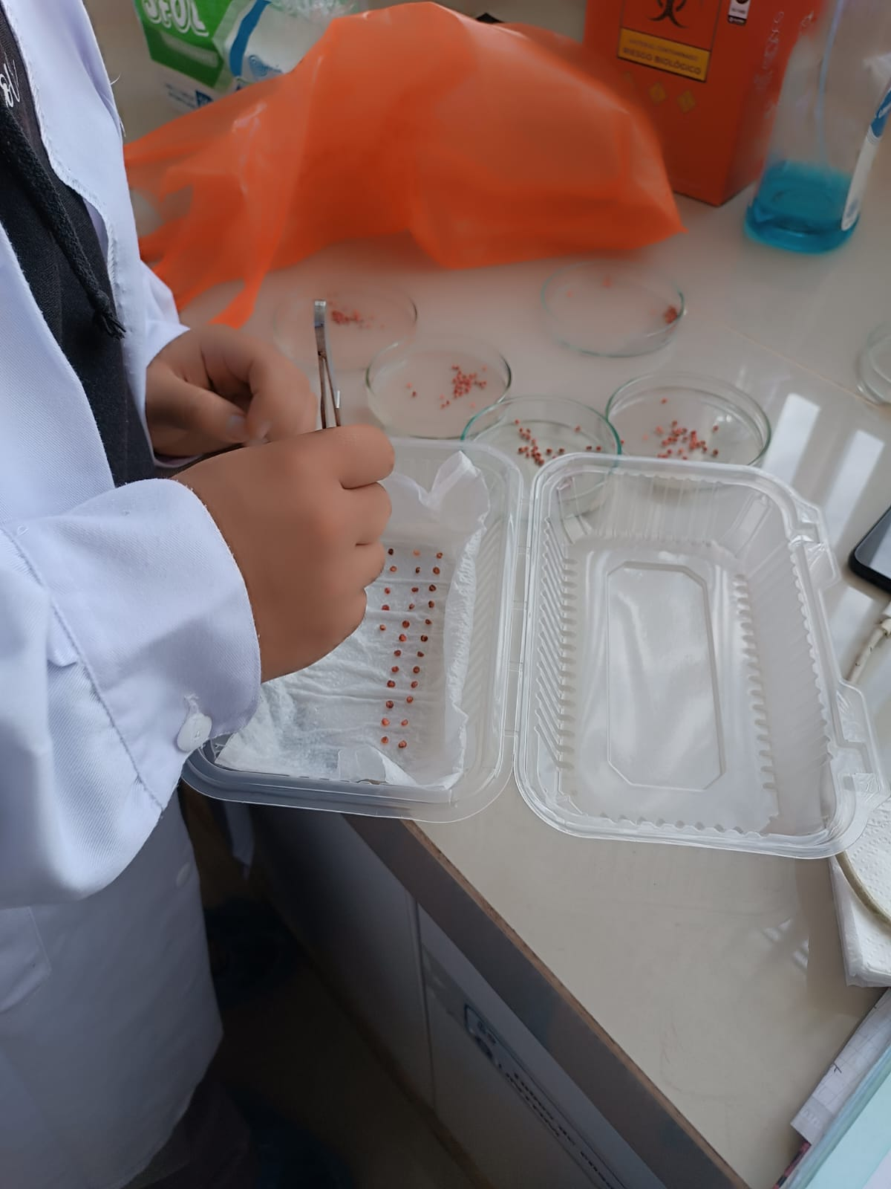
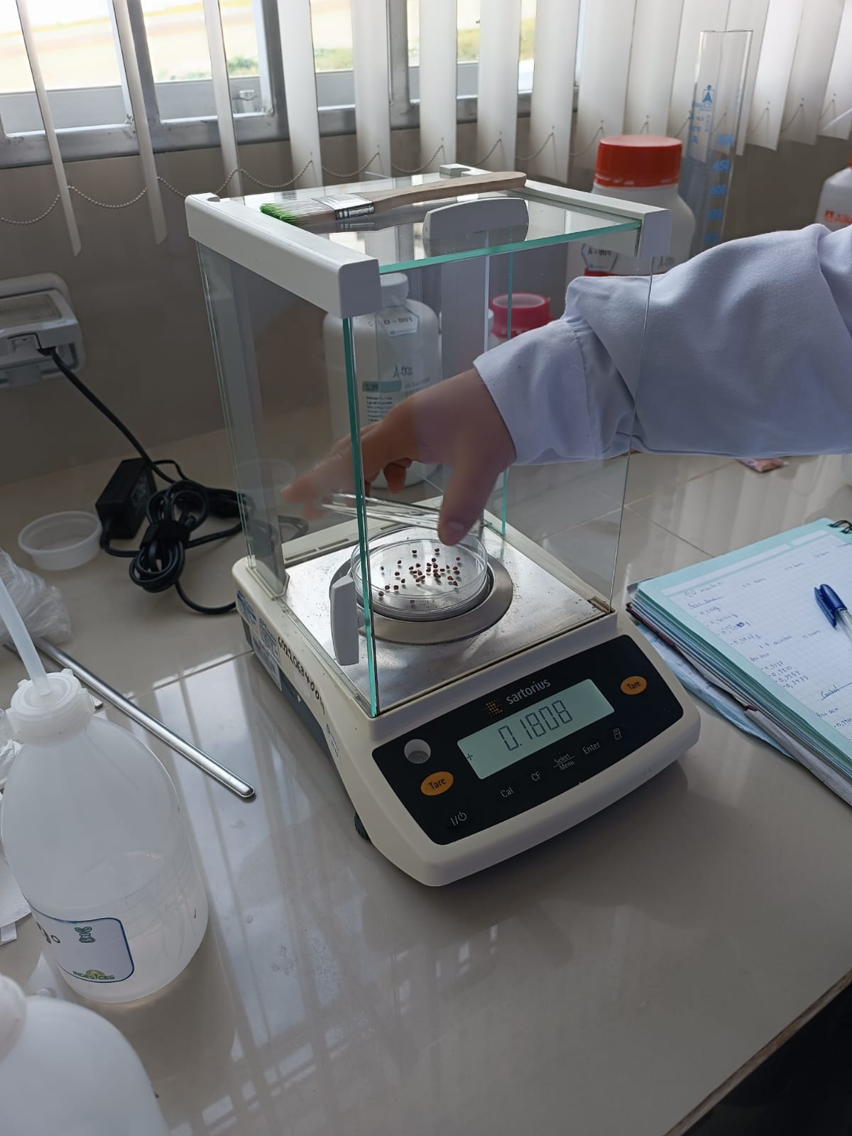
METODOLOGÍA
Imbibición
Antes de someter a contacto con agua de las semillas se realizó el pesado, posteriormente se hizo el pesado de las semillas cada 12 horas durante 48 horas para poder calcular el porcentaje de imbibición de agua.
Organización de las semillas
Después de haber expuesto a las semillas a la luz UV, se colocó 30 semillas por recipiente además de agua destilada de manera ordenada para facilitar su observación y análisis.
7

Slide 8
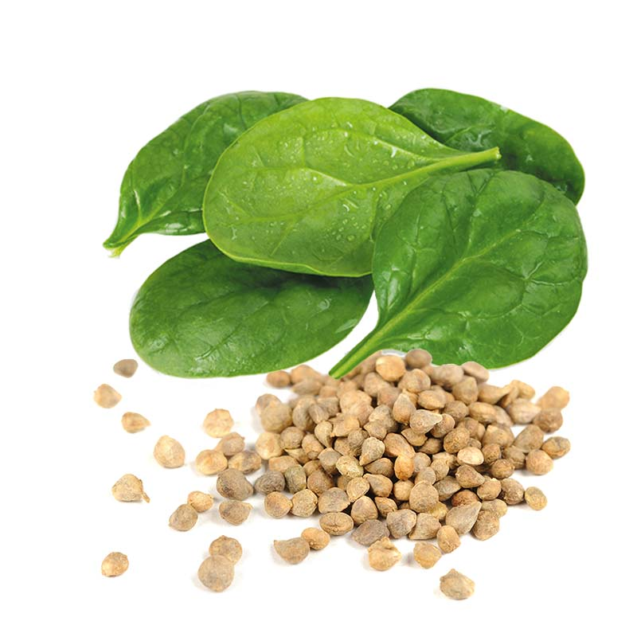
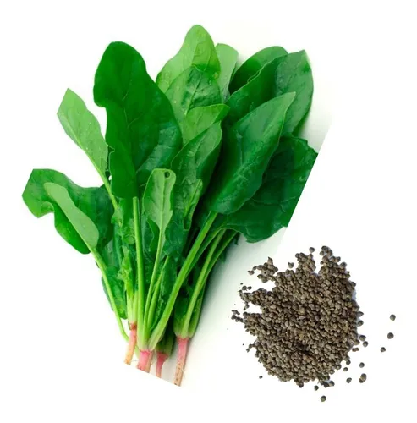
METODOLOGÍA
VARIABLES EVALUADAS
Variable independiente
Tiempo de exposición a luz UV e imbibición.
Variables dependientes
Porcentaje de germinación de semillas
Índice de sincronización de la germinación de semillas.
Tiempo medio de germinación de semillas
8

Slide 9
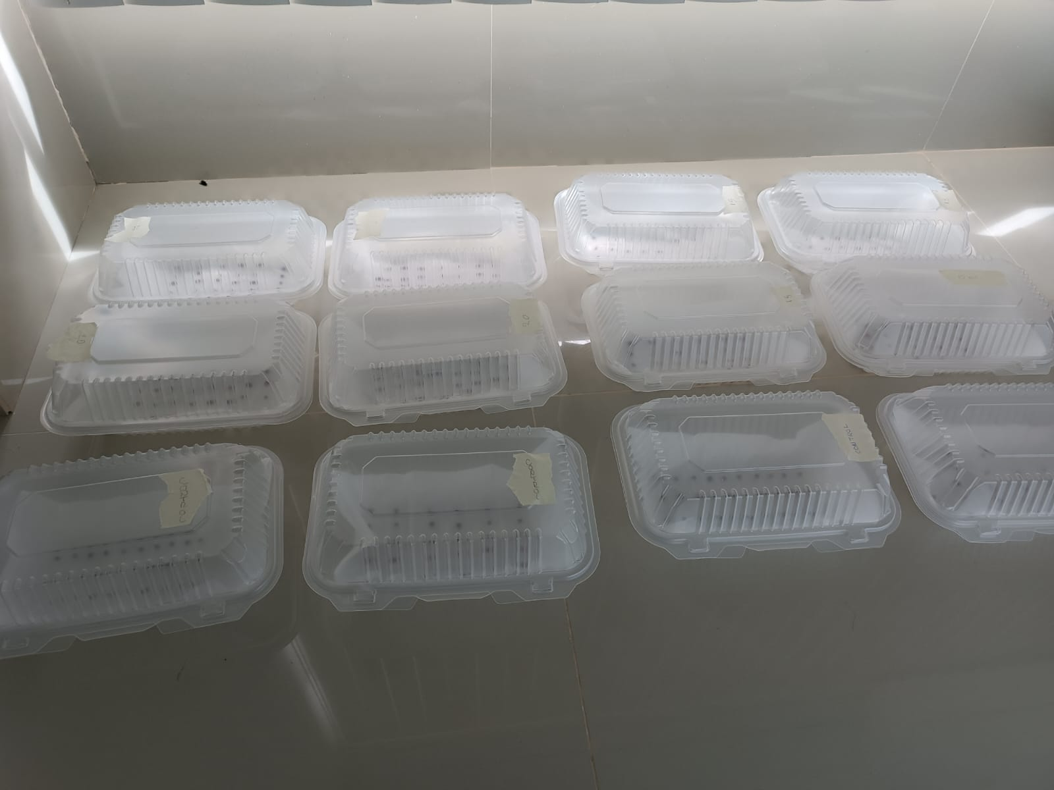
METODOLOGÍA
DISEÑO DEL EXPERIMENTO
Tratamientos:
TC: Semillas sin exponer a luz UV
T1: Exposición de las semillas a luz UV durante 15 minutos.
T2: Exposición de las semillas a luz UV durante 20 minutos.
Repeticiones:
Hubo 4 repeticiones por tratamiento con 30 semillas por repetición.
Diseño estadístico:
Se empleó un Diseño de Bloques Completos al Azar (DBCA).
9

Slide 10
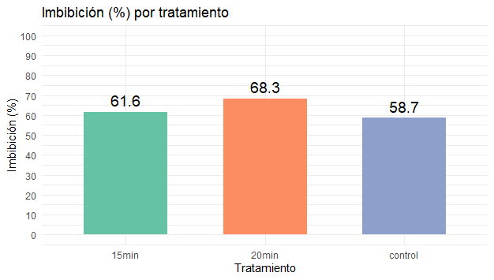
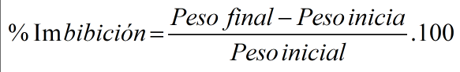
RESULTADOS
PORCENTAJE DE IMBIBICIÓN DESPUÉS DE 48 HORAS
9

Slide 11
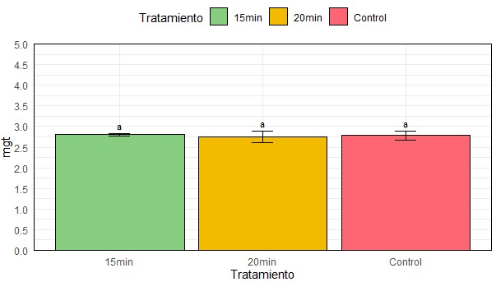
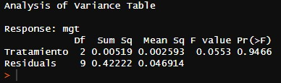
RESULTADOS:
Tiempo Medio de Germinación (MGT)
Análisis:
Valor estadístico F y valor de probabilidad
F(2,9) = 0.0553
p = 0.9466
Todos los tratamientos muestran valores similares de MGT (alrededor de 2.8–2.9 días).
La prueba ANOVA indica que no existen diferencias significativas (p > 0.05) entre tratamientos.
El tiempo necesario para que ocurra la germinación fue similar en todos los grupos.
La exposición a UV-C no aceleró ni retrasó la germinación de forma estadísticamente significativa.
10

Slide 12
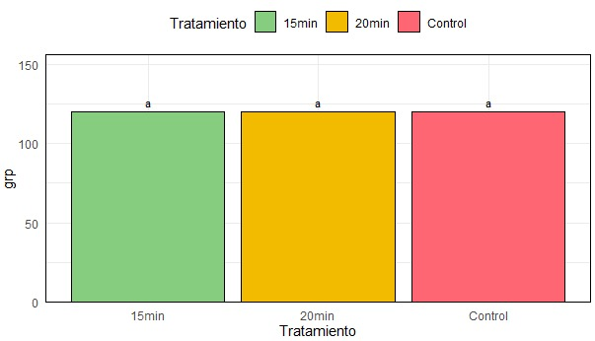
RESULTADOS:
Germinabilidad (GP)
Análisis: La germinabilidad fue similar en los tres tratamientos. No se observan diferencias estadísticas significativas entre tratamientos, todos tienen valores próximos.
La exposición a UV-C por 15 o 20 minutos no modificó la capacidad de germinación total de las semillas.Éstas mantuvieron su potencial germinativo independientemente del tratamiento.
11

Slide 13
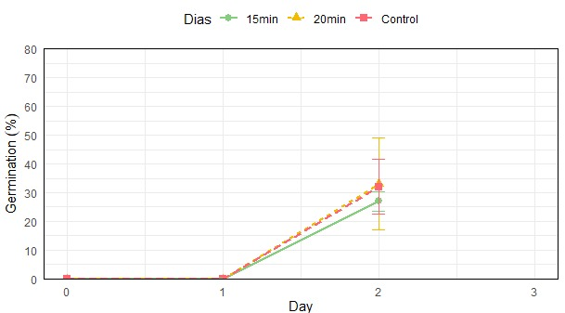
RESULTADOS:
Porcentaje de Germinación (% Germinación)
Análisis: La germinación comenzó a notarse en el segundo día. El tratamiento “Control” mostró un leve incremento superior en germinación respecto a ambos tratamientos expuestos a UV-C. Todos los tratamientos presentan valores similares de % germinación hacia el día 2, con pequeñas diferencias. El intervalo de error sugiere variabilidad entre repeticiones.
Se puede observar que la radiacion UV_C (15min o 20 min) no muestra una gran diferencia visible repecto al tratamiento control, Incluso, se sugiere que la exposición podría haber afectado levemente la viabilidad de las semillas al reducir la germinación respecto al control.
12

Slide 14
DISCUSIÓN:
El estudio demostró que la exposición a luz UV-C (15 y 20 minutos) no generó cambios significativos en la germinación de semillas de espinaca respecto al control.
Aunque se observó una leve disminución numérica en los tratamientos irradiados, no hubo diferencias estadísticas.
Además, dado que todas las semillas pasaron por una imbibición de 48 horas, este paso pudo haber homogeneizado las condiciones fisiológicas de hidratación y atenuado los posibles efectos iniciales de la radiación UV-C.
Este tratamiento prolongado aseguró que las semillas iniciaran el proceso germinativo completamente hidratadas, lo cual podría haber atenuado cualquier efecto inicial de la radiación UV-C en la entrada de agua o en la ruptura de la cubierta.
Por ejemplo, Díaz-Leyva et al. (2017) hallaron que la irradiación de semillas de tomate con UV-C causó efectos negativos en la emergencia y en el número de plántulas normales.
De manera similar, Foroughbakhch-Pournavab et al. (2015) reportaron que la exposición a UV-C no alteró el porcentaje de germinación en trigo ni en girasol, pero redujo la germinación en soja
13

Slide 15
DISCUSIÓN:
Por ejemplo, Kamel et al. (2022) observaron que la irradiación UV-C de bajo nivel estimula la germinación en semillas de apiáceas (anís, hinojo, alcaravea y comino), incrementando además la tasa respiratoria de las plántulas. En ese caso, 25 minutos de exposición máxima fueron óptimos.
Por otro lado, varios estudios han señalado que la radiación UV-C puede dañar directamente las estructuras celulares de la semilla. Se ha descrito que UV-C (200–280 nm) ocasiona roturas en el ADN y genera especies reactivas de oxígeno que afectan procesos metabólicos y la integridad de membrana.
En nuestro experimento, el prolongado periodo de imbibición de 48 h proporcionó ya estas condiciones favorables de hidratación, por lo cual el potencial efecto de rompimiento de testa ya estaría logrado.
Este hecho podría explicar por qué no se observó mejora adicional en la germinación con UV-C: las semillas ya estaban completamente imbibidas.
En resumen, la falta de efecto de UV-C en nuestro estudio sugiere que la dosis y duración empleadas (15–20 min bajo nuestras condiciones) no fueron suficientes para generar un efecto positivo, pero sí podrían haber provocado algo de estrés oxidativo que se reflejó sólo en una disminución leve (no significativa) de viabilidad.
13

Slide 16
CONCLUSIONES:
En conclusión, bajo las condiciones probadas la aplicación de luz UV-C a las semillas de espinaca no mejoró su germinación ni uniformidad, e incluso mostró una leve tendencia a reducirla. Esto, junto con la falta de diferencias estadísticas, indica que este tratamiento carece de valor práctico para mejorar la germinación de espinaca en la agricultura. Es posible que dosis mayores o diferentes protocolos (p. ej. en combinación con otros primings) resulten en efectos distintos, pero según nuestros resultados no sería recomendable el uso rutinario de UV-C de corta duración como pretratamiento en semillas de espinaca. Además, dado que UV-C se utiliza frecuentemente para reducir cargas fúngicas en semillas (esterilización superficial), en futuras investigaciones podría explorarse ese aspecto sanitario; pero para potenciar la germinación, nuestras observaciones no sustentan beneficios claros.
14

Slide 17
REFERENCIAS BIBLIOGRÁFICAS:
Kamel, R. M., El-kholy, M. M., Tolba, N. M., Amer, A., Eltarawy, A. M., & Ali, L. M. (2022). Influence of germicidal ultraviolet radiation UV-C on the quality of Apiaceae spices seeds. Chemical and Biological Technologies in Agriculture, 9(1), 89. https://doi.org/10.1186/s40538-022-00358-4
Mutum, B., Bera, K., Chaudhury, K. M., & Dutta, P. (2024). Impact of Priming with UV Radiation on Seed Germination and Seedling Growth of Chakhao Rice Cultivar. International Journal of Plant & Soil Science, 36(2), 63-70. https://doi.org/10.9734/ijpss/2024/v36i24364
Palacio, J. A., Cadavid, B. E., & Quintero, E. G. (2024). Evaluating the Impact of UVC Exposure on Forage Maize Seeds under Hydroponic Condition. Indian Journal Of Agricultural Research, Of. https://doi.org/10.18805/IJARe.AF-816
Puntel, R. T., Stefanello ,Raquel, Jesus da Silva Garcia ,Wagner, & and Strazzabosco Dorneles, L. (2024). Aluminum and UV-C light on seed germination and initial growth of white oats. Journal of Toxicology and Environmental Health, Part A, 87(24), 989-998. https://doi.org/10.1080/15287394.2024.2405720
15

